Slide 1
Título
Autor

Slide 2
Indice
Índice

Slide 3
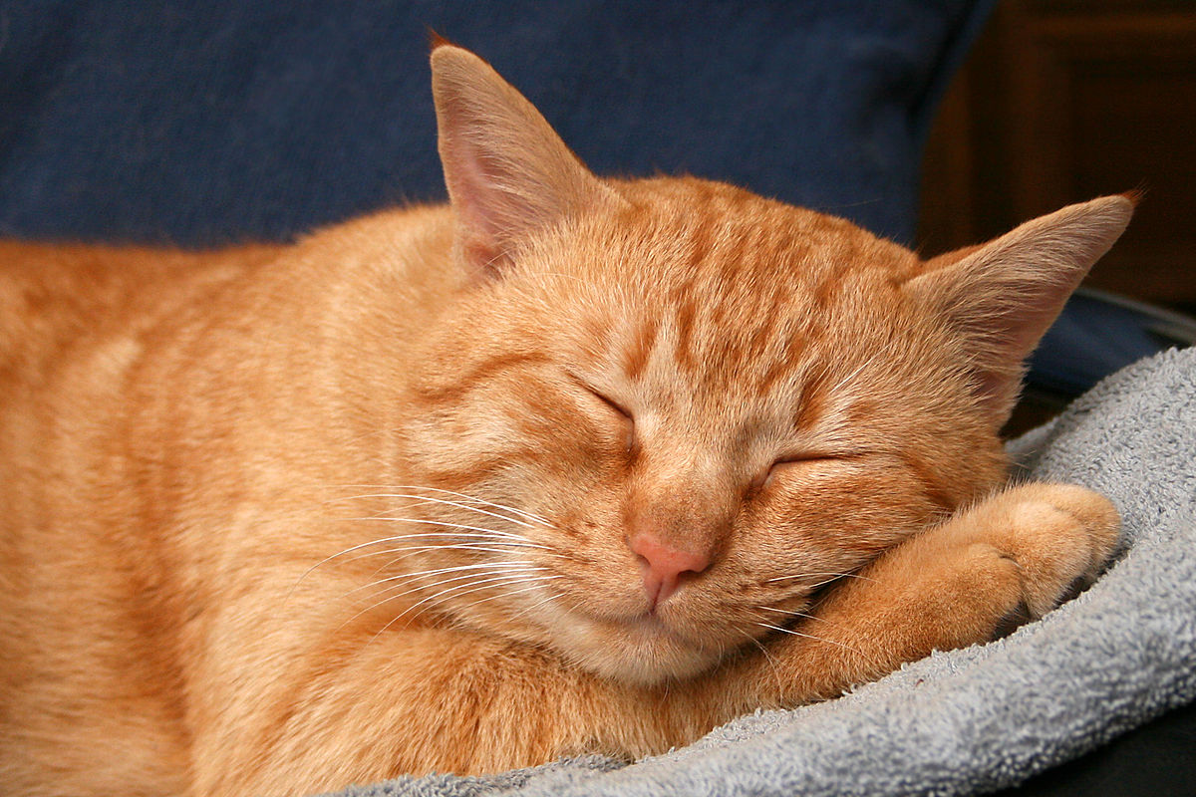
Foto de gato

